Slide 1


第六单元限时训练
24．唐诗三首(积累篇)

Slide 2
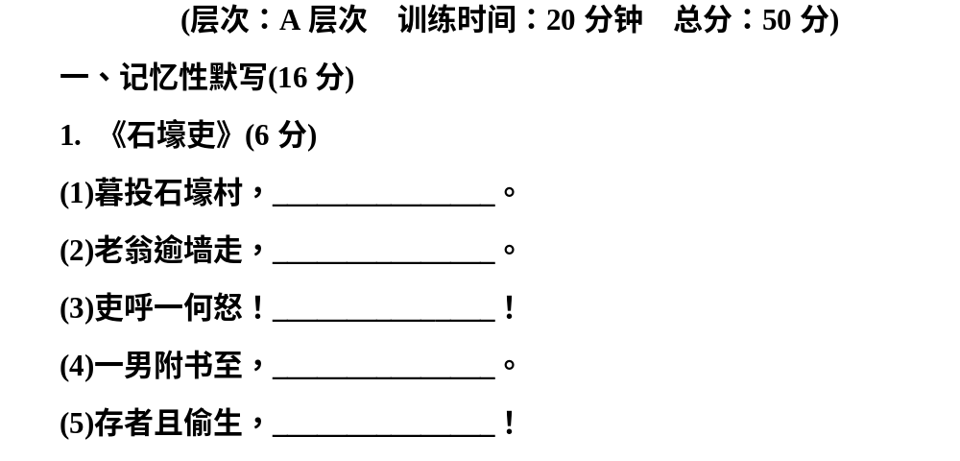
有吏夜捉人
老妇出门看
妇啼一何苦
二男新战死
死者长已矣

Slide 3
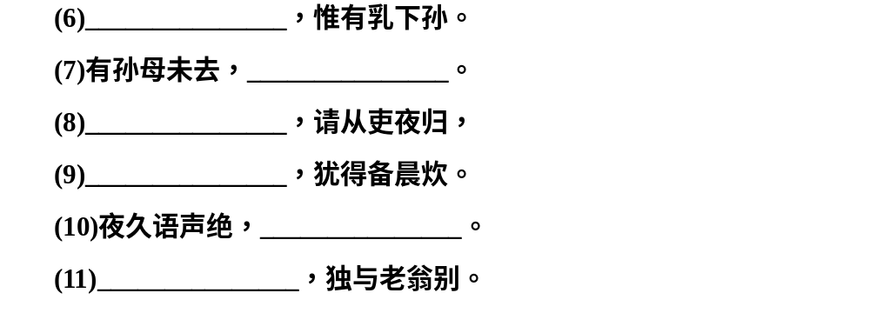
室中更无人
出入无完裙
老妪力虽衰
急应何阳役
如闻泣幽咽
天明登前途

Slide 4
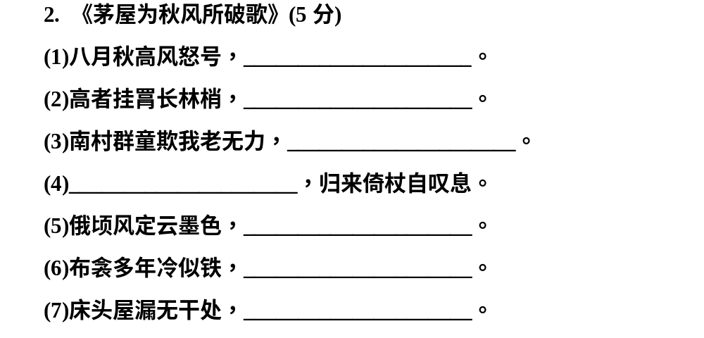
卷我屋上三重茅
下者飘转沉塘坳
忍能对面为盗贼
唇焦口燥呼不得
秋天漠漠向昏黑
娇儿恶卧踏里裂
雨脚如麻未断绝

Slide 5
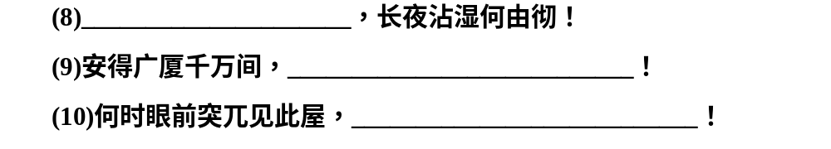
自经丧乱少睡眠
大庇天下寒士俱欢颜
吾庐独破受冻死亦足

Slide 6
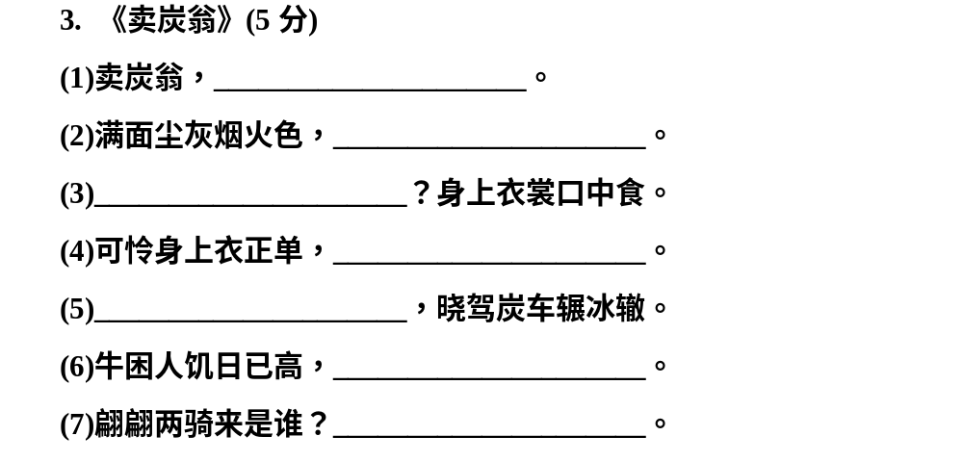
伐薪烧炭南山中
两鬓苍苍十指黑
卖炭得钱何所营
心忧炭贱愿天寒
夜来城外一尺雪
市南门外泥中歇
黄衣使者白衫儿

Slide 7
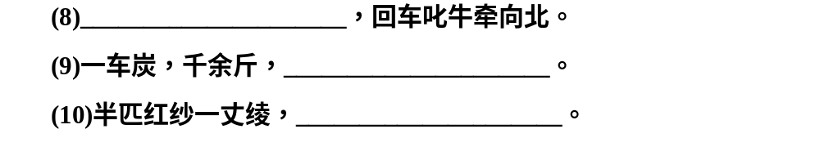
手把文书口称敕
宫使驱将惜不得
系向牛头充炭直

Slide 8
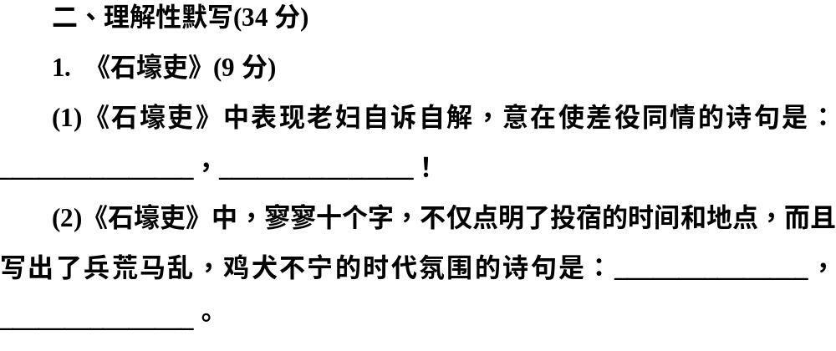
存者且偷生
死者长已矣
暮投石壕村
有吏夜捉人

Slide 9
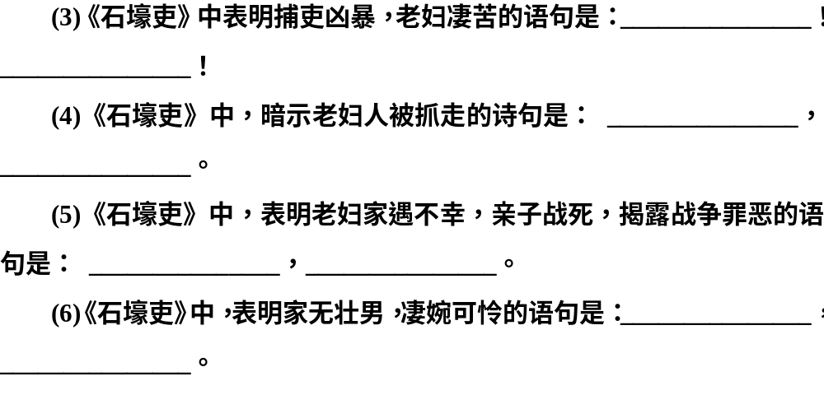
吏呼一何怒
妇啼一何苦
天明登前途
独与老翁别
一男附书至
二男新战死
室中更无人
惟有乳下孙

Slide 10
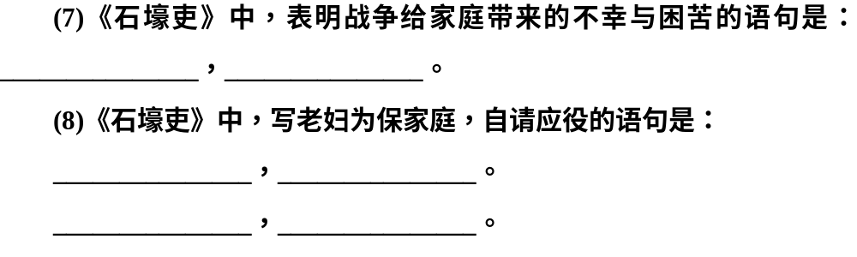
有孙母未去
出入无完裙
老妪力虽衰
请从吏夜归
急应河阳役
犹得备晨炊

Slide 11
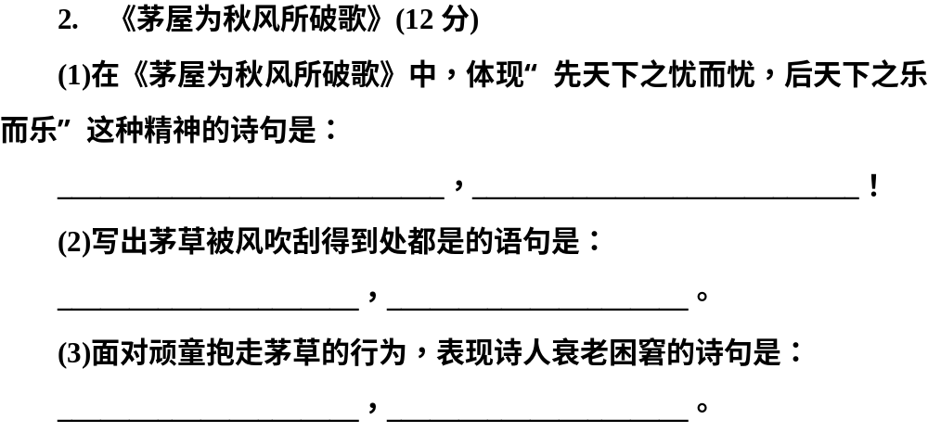
何时眼前突兀见此屋
吾庐独破受冻死亦足
高者挂罥长林梢
下者飘转沉塘坳
唇焦口燥呼不得
归来倚杖自叹息

Slide 12
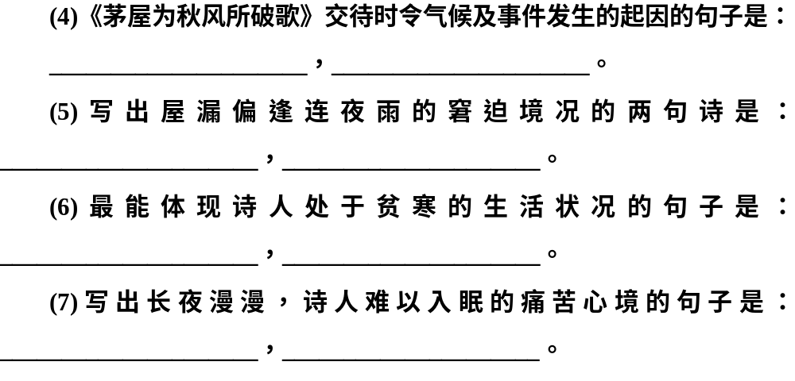
八月秋高风怒号
卷我屋上三重茅
床头屋漏无干处
雨脚如麻未断绝
布衾多年冷似铁
娇儿恶卧踏里裂
自经丧乱少睡眠
长夜沾湿何由彻

Slide 13
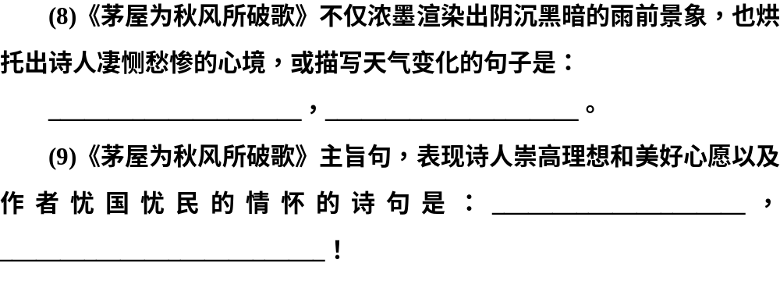
俄顷风定云墨色
秋天漠漠向昏黑
安得广厦千万间
大庇天下寒士俱欢颜

Slide 14
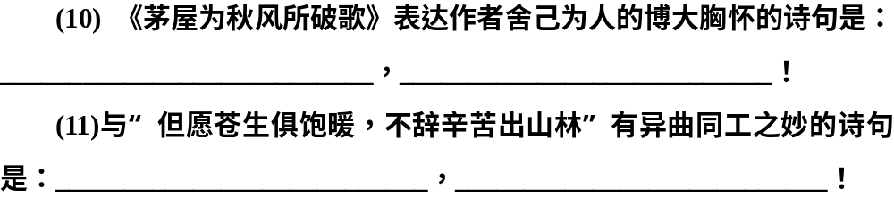
何时眼前突兀见此屋
吾庐独破受冻死亦足
何时眼前突兀见此屋
吾庐独破受冻死亦足

Slide 15
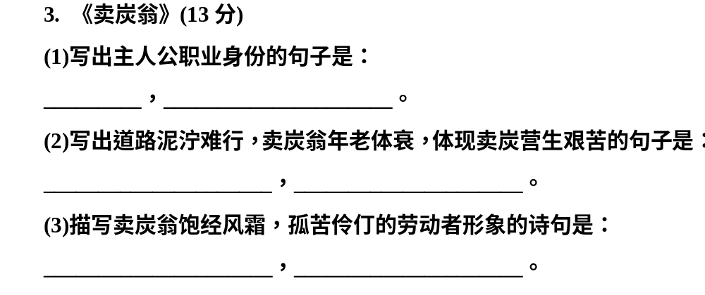
卖炭翁
伐薪烧炭南山中
牛困人饥日已高
市南门外泥中歇
满面尘灰烟火色
两鬓苍苍十指黑

Slide 16
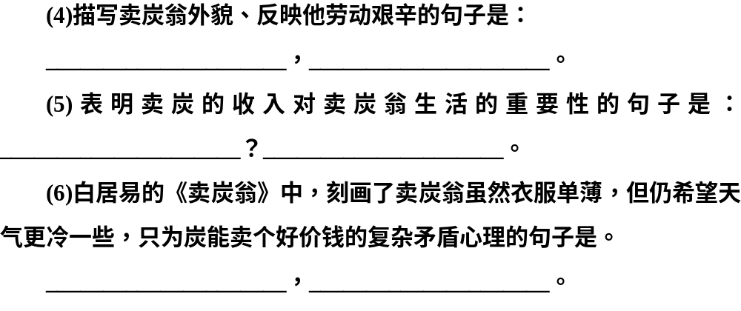
满面尘灰烟火色
两鬓苍苍十指黑
卖炭得钱何所营
身上衣裳口中食
可怜身上衣正单
心忧炭贱愿天寒

Slide 17
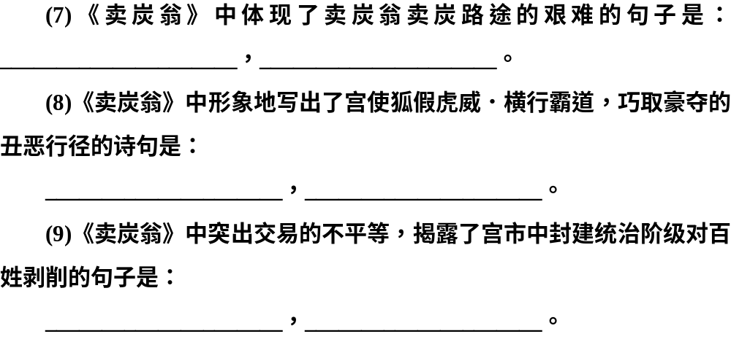
夜来城外一尺雪
晓驾炭车辗冰辙
手把文书口称敕
回车叱牛牵向北
半匹红纱一丈绫
系向牛头充炭直

Slide 18
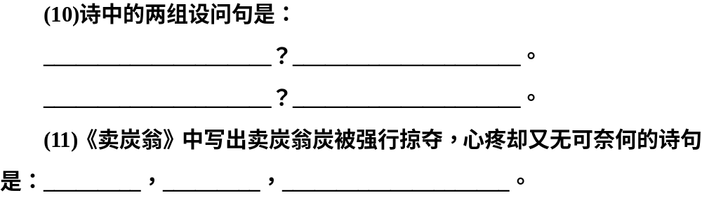
卖炭得钱何所营
身上衣裳口中食
翩翩两骑来是谁
黄衣使者白衫儿
一车炭
千余斤
宫使驱将惜不得

Slide 19
谢谢观看
Thank you for watching

